Slide 1
第3章 分布式文件系统HDFS

Slide 2
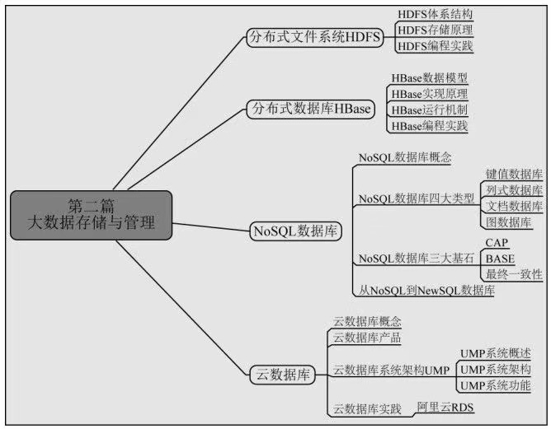

Slide 3

提纲
3.1 分布式文件系统
3.2 HDFS简介
3.3 HDFS相关概念
3.4 HDFS体系结构
3.5 HDFS存储原理
3.6 HDFS数据读写过程

Slide 4
3.1 分布式文件系统
3.1.1 计算机集群结构
3.1.2 分布式文件系统的结构

Slide 5
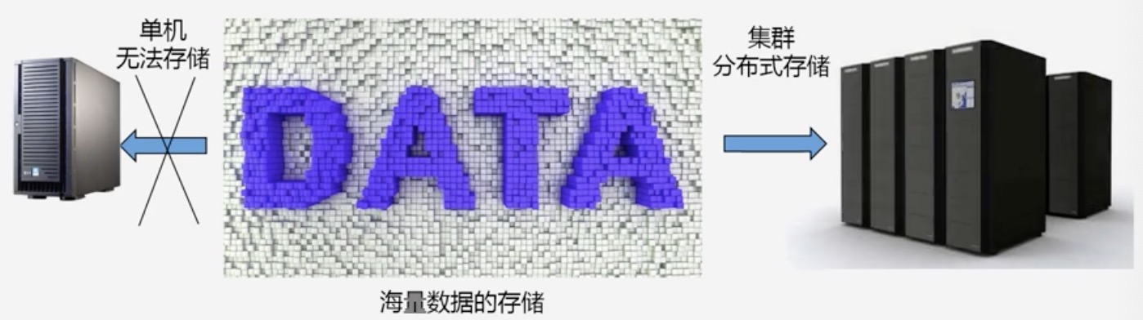
3.1 分布式文件系统HDFS简介
大数据技术两大核心问题：分布式存储和分布式处理
HDFS：Hadoop Distributed File System

Slide 6
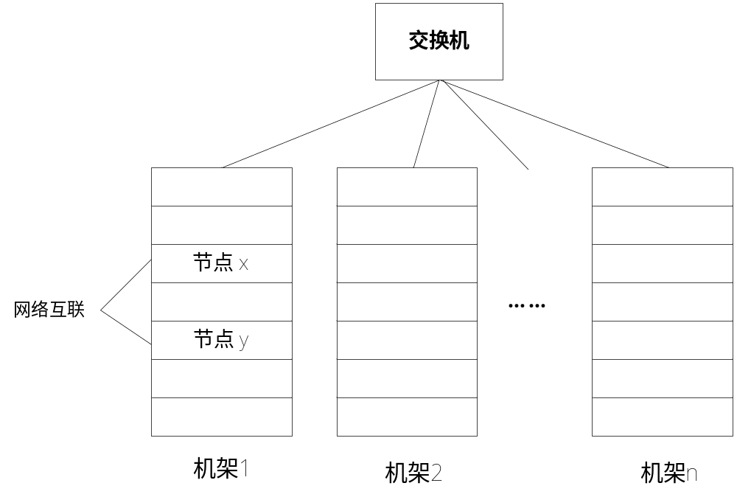
3.1.1 计算机集群结构
分布式文件系统把文件分布存储到多个计算机节点上，成千上万的计算机节点构成计算机集群
与之前使用多个处理器和专用高级硬件的并行化处理装置不同的是，目前的分布式文件系统所采用的计算机集群，都是由普通硬件构成的，这就大大降低了硬件上的开销
图3-1 计算机集群的基本架构

Slide 7
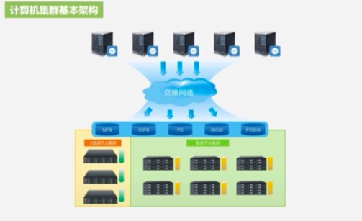
3.1.1 计算机集群结构
计算机集群的基本架构
机架内部的机器之间通过光纤高速交换机进行连接
机架与机架之间用带宽更高的几个光纤交换机来进行交互和连接

Slide 8
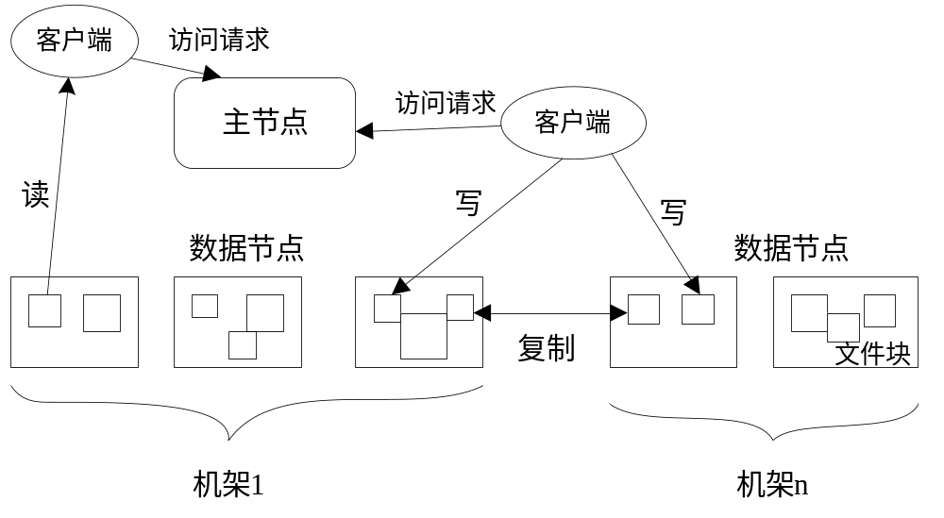
3.1.2 分布式文件系统的结构
分布式文件系统在物理结构上是由计算机集群中的多个节点构成的，这些节点分为两类，一类叫“主节点”(Master Node)或者也被称为“名称结点”(NameNode)，另一类叫“从节点”（Slave Node）或者也被称为“数据节点”(DataNode)
图3-2 大规模文件系统的整体结构

Slide 9
3.2 HDFS简介
总体而言，HDFS要实现以下目标：
●兼容廉价的硬件设备
●流数据读写
●大数据集
●简单的文件模型
●强大的跨平台兼容性
HDFS特殊的设计，在实现上述优良特性的同时，也使得自身具有一些应用局限性，主要包括以下几个方面：
●不适合低延迟数据访问
●无法高效存储大量小文件
●不支持多用户写入及任意修改文件

